Slide 1






PHÒNG GIÁO DỤC VÀ ĐÀO TẠO QUẬN LONG BIÊN
TRƯỜNG MẦM NON GIANG BIÊN
LĨNH VỰC PHÁT TRIỂN ThẨM MỸ
Đề tài : Tô nét và tô màu con cá
Lứa tuổi : Mẫu giáo nhỡ 4-5 tuổi
Giáo viên : Nguyễn Thị Thường Nguyễn Minh Yến

Slide 2

Cô và trẻ cùng hát bài hát cá vàng bơi

Slide 3

Các con vừa lắng nghe bài hát gì?

Slide 4


Quan sát tranh

Slide 5
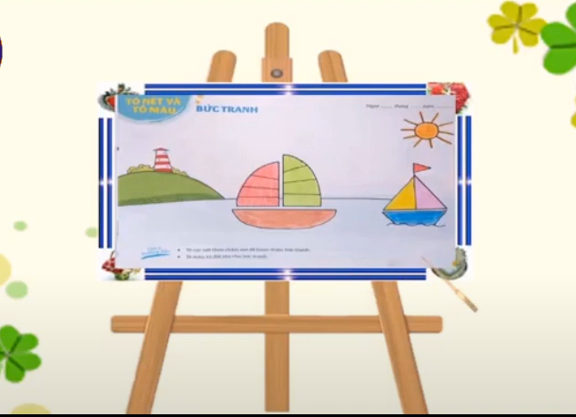
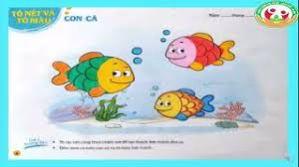

Slide 6
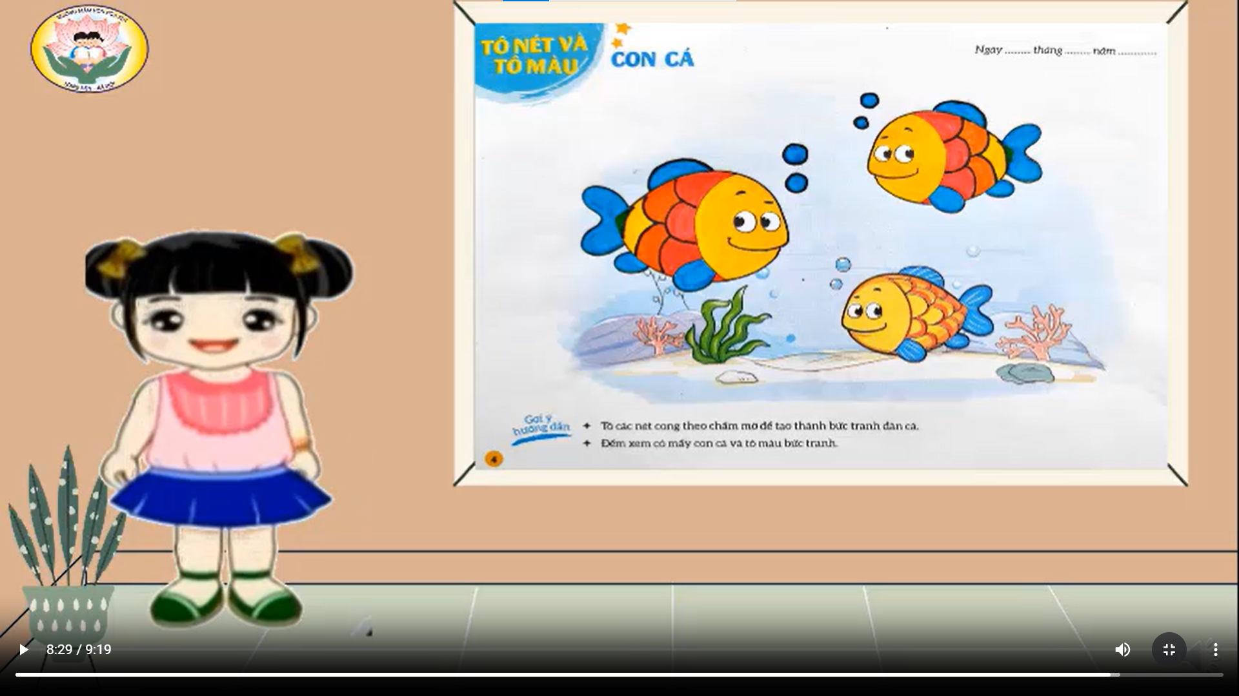

Slide 7


Slide 8

CÁM ƠN BẠN ĐÃ XEM

